Slide 1


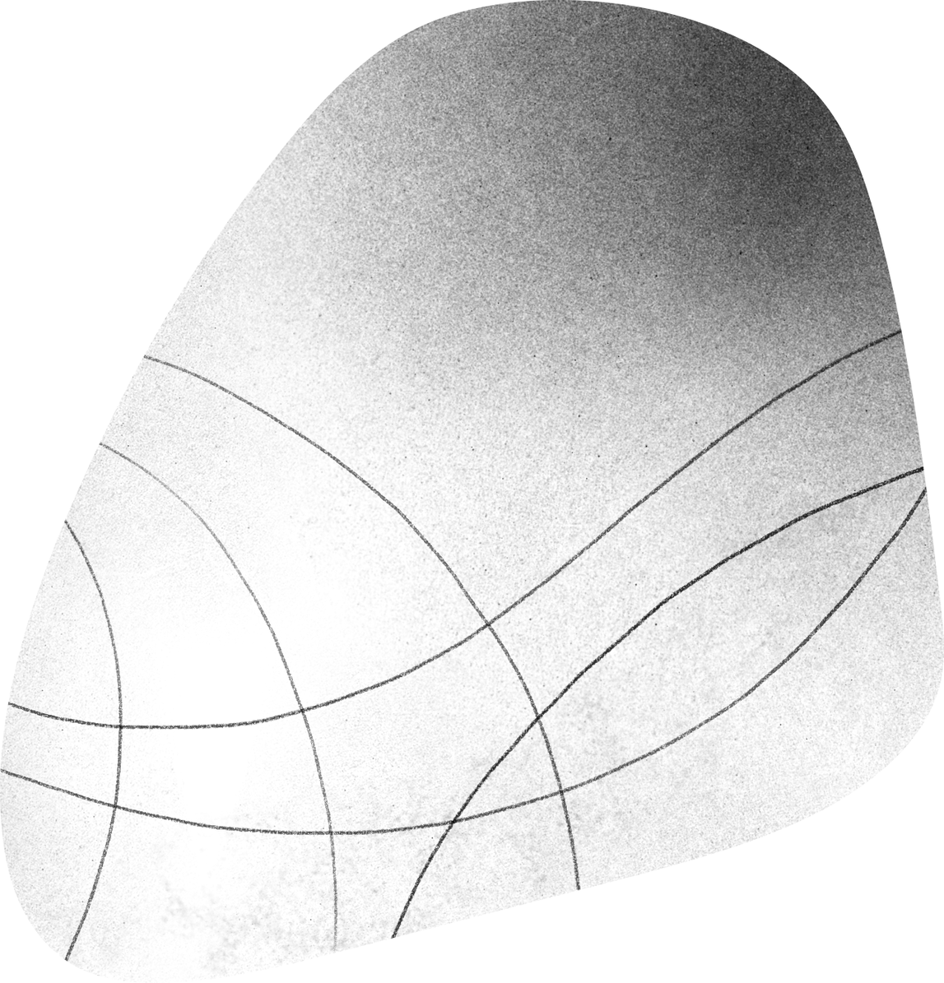

10 April 2022
Becoming Profesional ui/ux designer
MINI PROJECT REDESIGN
WEBSITE PT. Kereta Api Indonesia (PERSERO)
Dini Arisa Octavianti
2031348
Kelas B

Slide 2
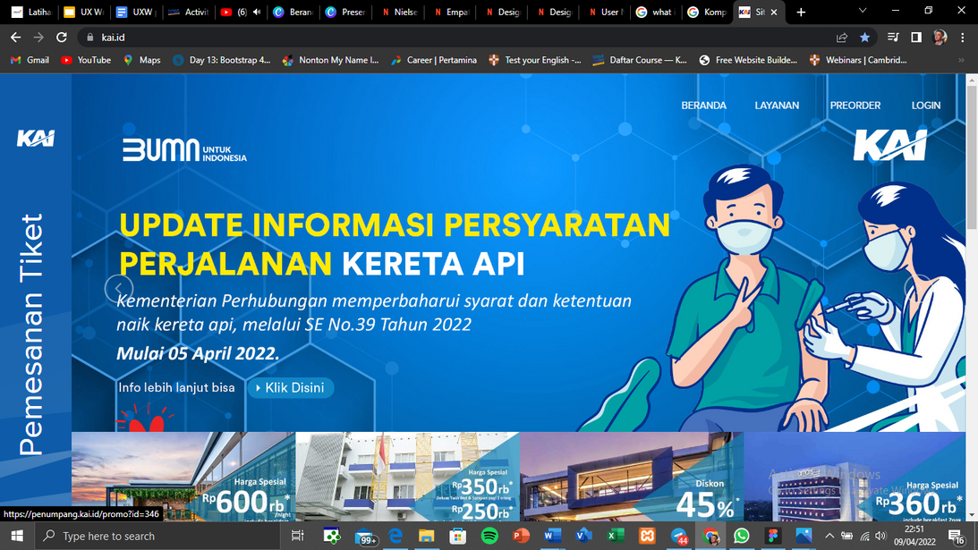
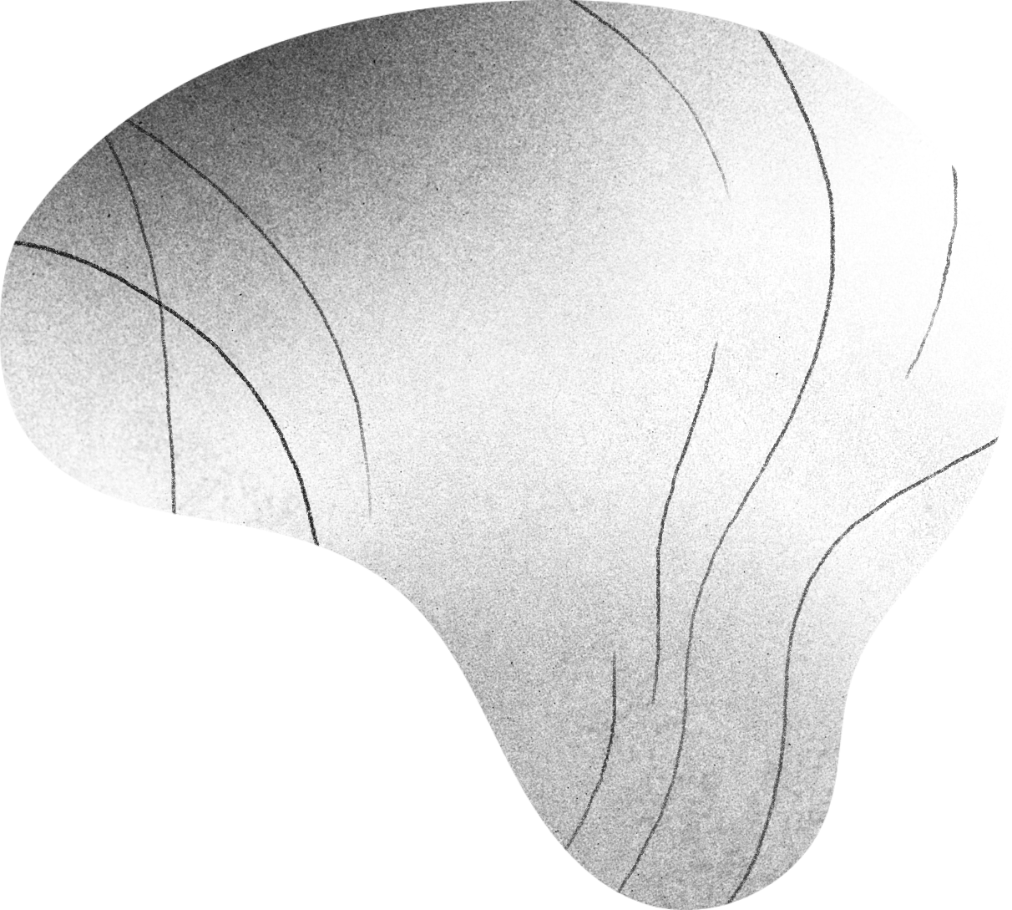
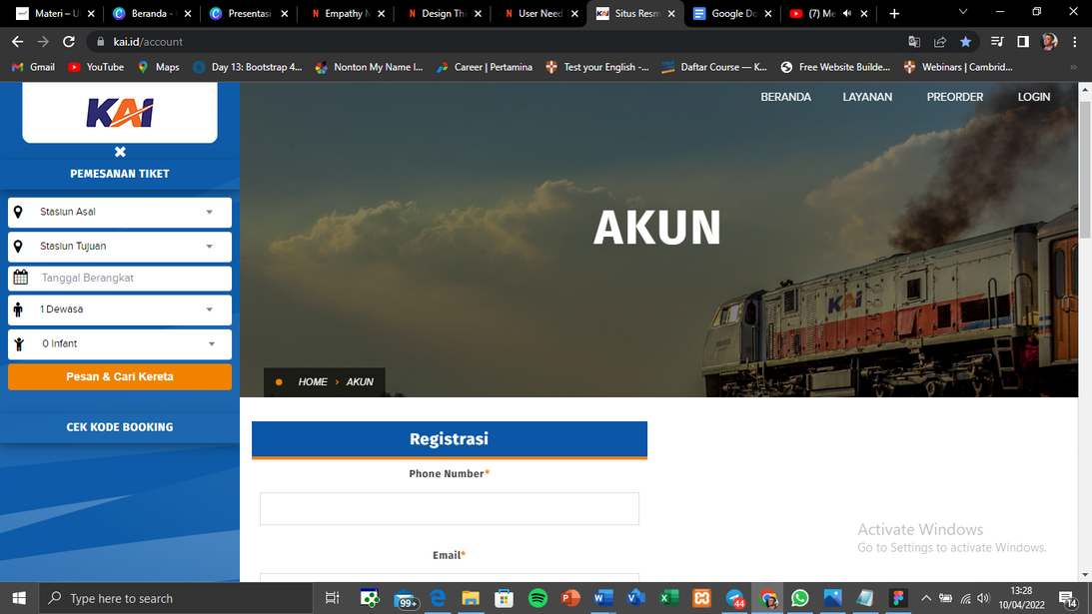
LATAR BELAKANG
PT Kereta Api Indonesia (Persero)
(PT KAI)
Merupakan Badan Usaha Milik Negara (BUMN) yang menyelenggarakan jasa angkutan kereta api. Layanan PT KAI meliputi angkutan penumpang dan barang.
Dengan website ini para penumpang mendapatkan beberapa fitur yang memudahkan para penumpang untuk mengurus tiket keberangkatan mereka.
Namun ada beberapa hambatan yang menjadi pain point user dalam menggunakan website KAI.id ini sehingga menjadi tujuan dilakukan redesign website.

Slide 3

TUJUAN
Tujuan untuk meredesign website KAI.id :
Bertujuan agar website KAI.id lebih berfungsi lebih baik dan dapat menjadi solusi yang ringan,cepat, dan mudah dimengerti lagi oleh user dengan tampilan yang trendy juga tanpa mengurangi ciri khas website atau perusahaan KAI.id.
Bertujuan juga agar memberikan solusi cepat yang tidak menghabiskan banyak waktu user dengan flows yang kurang dipahami, terutama terhadap new user.

Slide 4
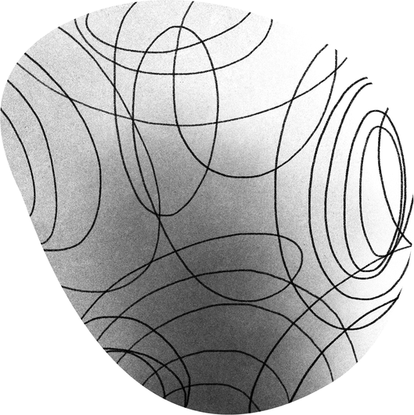




Design Thinking
EMPATHIZE
DEFINE
IDEATE

Slide 5
EMPATHIZE

Slide 6

SEGMENTASI USER
Laki-laki/Perempuan
Umur 20-23 tahun
Belum pernah membeli tiket kereta secara online

Slide 7
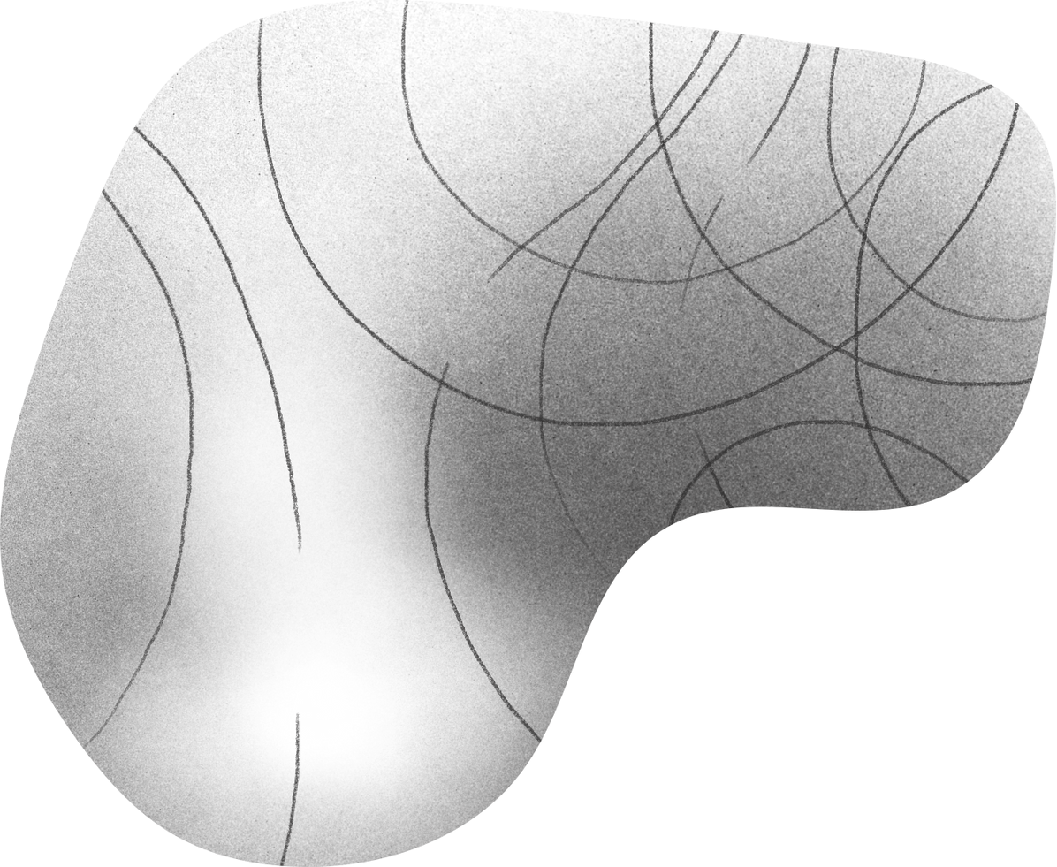
USER INTERVIEW
WEBSITE KAI.id

Slide 8


USERS
Lita
Ryan
Mahasiswi Teknik informatika
semester 6
Guru Magang di SDN kab.Danau Kedap
Mahasiswa Teknik Informatika semester 6
Asisten Labor

Slide 9
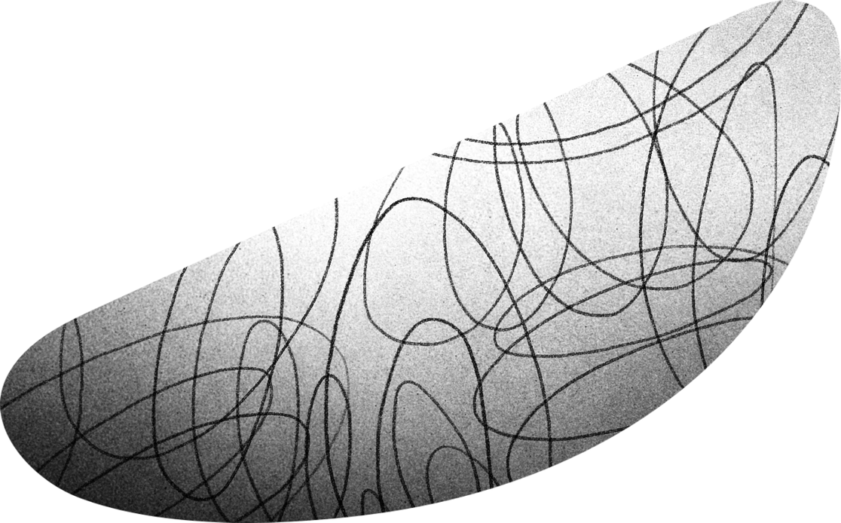
01
Apa sudah pernah berpergian dengan kereta Api? Dan juga pernah menggunakan website tiket kereta api online untuk memesan tiket?
QUESTIONS INTERVIEW
02
Silahkan explore website dan tolong berikan tanggapan anda tentang website ini?!
03
Silahkan anda tunjukan bagaimana cara anda melakukan Registrasi akun/ membuat akun. Kemudian jelaskan bagaimana perasaan Anda!

Slide 10
DEFINE

Slide 11
PAIN POINT
Landing page terlalu ramai iklan jadi sangat mengganggu
Navbar Landing page tidak kelihatan jadi banyak waktu habis cuma buat explore landingpage pelan-pelan.
Hierarki pada registrasi page buruk
Background Registrasi page monoton hanya warna putih
Placeholder tidak trendy dan konsisten
Informasi saat registrasi masih kurang jadi kebingungan

Slide 12
PAIN POINT
Tampilan landing page seperti website booking hotel bukan kereta api
Fungsi side bar pesan tiket tidak dimengerti oleh user
Input data registrasinya banyak dan diminta berulang (contoh: alamat)
Letak form registnya tidak bagus karena dipinggir
Kurang informasi yang jelas saat sudah mengirim form registrasi (hanya layar putih kosong)
Merasa ribet karena harus input id KTP/SIM/PASPORT

Slide 13
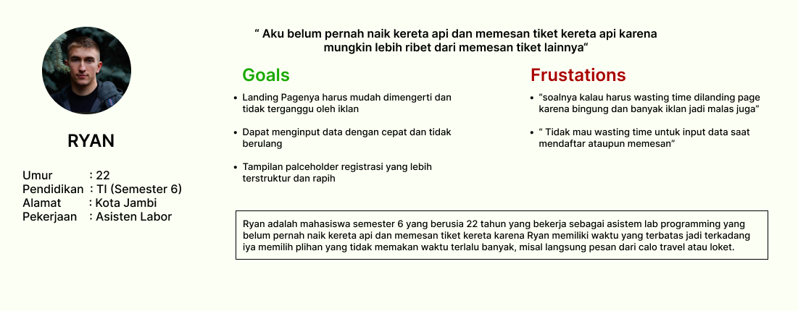
USER PERSONA 1

Slide 14
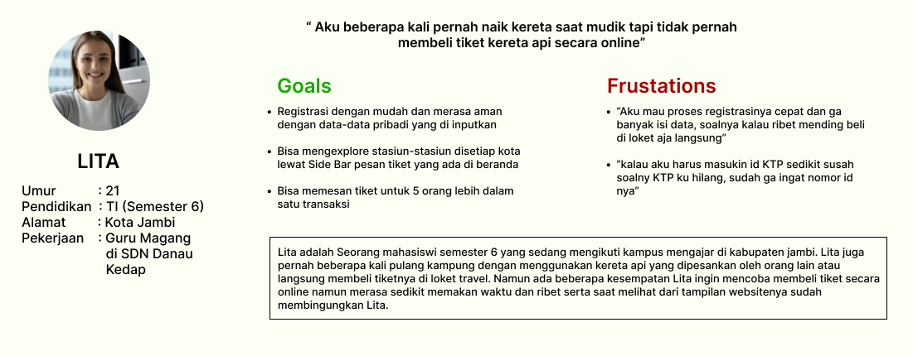
USER PERSONA 2

Slide 15
IDEATE

Slide 16

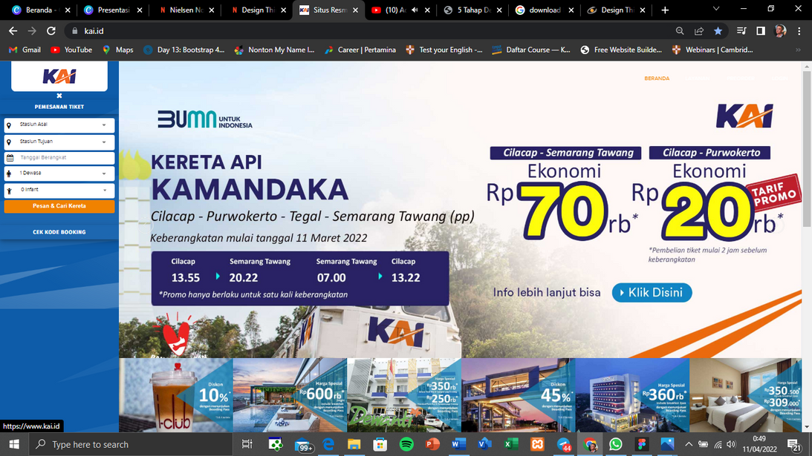
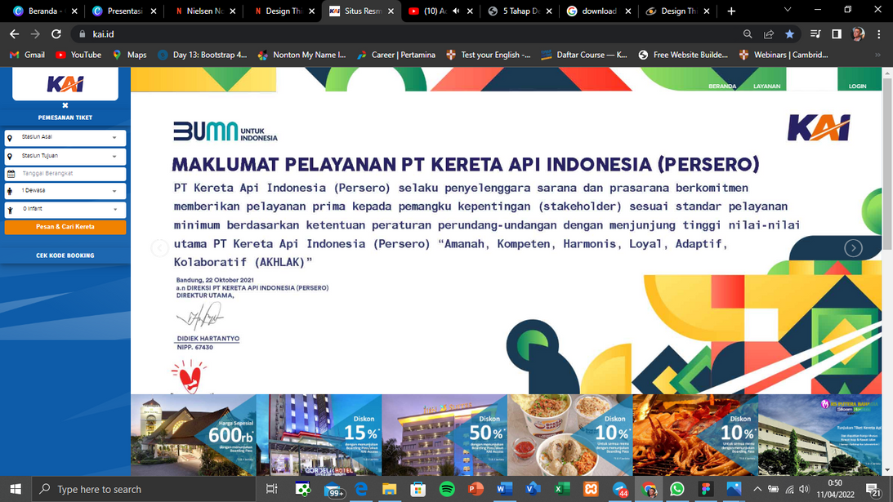
IDEA SOLUTIONS
Landing page
Untuk navbar akan diberikan background yang dapat menonjolkan posisi navigasi di landing page
Atau memberikan dimensi dan merubah ukuran teks navbar
Untuk side bar pesan tiket akan dihapus dan di pindahkan ke page sendiri
Mengurangi atau memberikan tempat tersendiri untuk iklan selain informasi tiket KAI

Slide 17

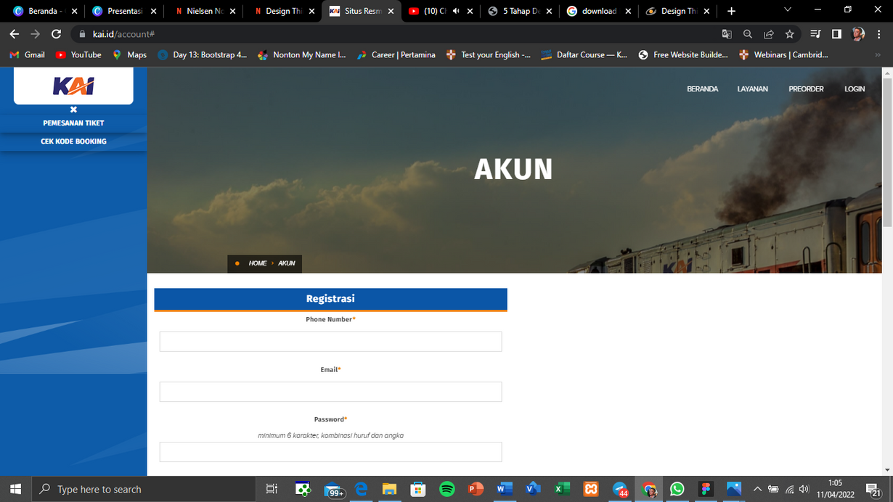
IDEA SOLUTIONS
Registration page
Untuk page ini akan dibuat lebih menarik seperti form regist berada di tengah page
Kemudian memberikan placeholder shape baru dan effect dimensi yang nyata.
Untuk foto pada page tersebut mungkin akan di full page atau dihilangkan
struktur input data registrasi juga akan di buat sedikit ringkas
Kemudian akan ada dialog tambahan yang muncul saat form berhasil di kirim kemudian di proses serta registrasi berhasil dilakukan

Slide 18




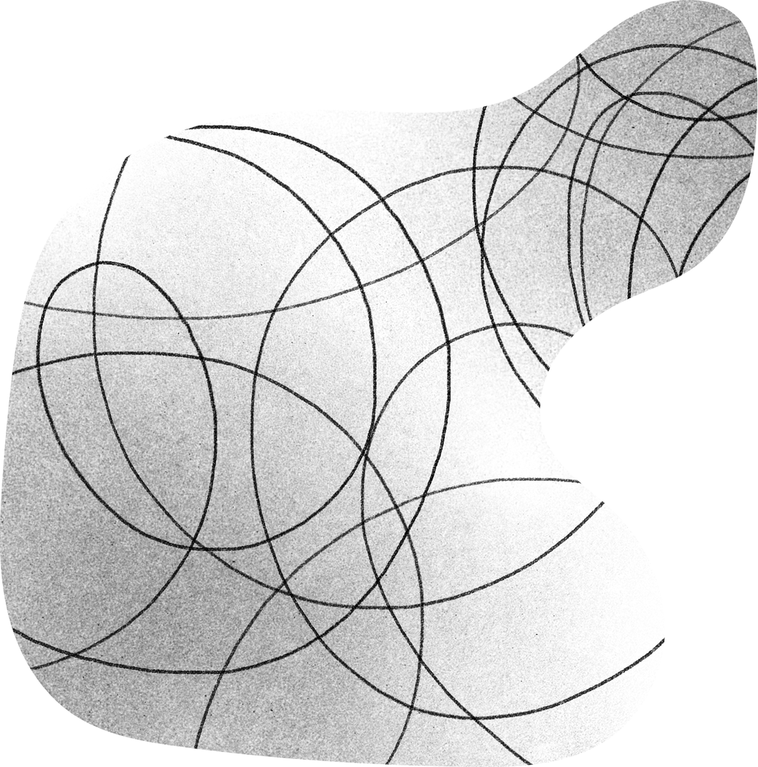
THANK YOU

